Slide 1
Лабораторна робота №9
Піт-15-3
Чолія Михайла

Slide 2
Bug tracking with Redmine
Завдання:
До тест кейсів з лабораторної роботи 8 написати два звіти по дефектах.
Записати звіти в редмайн.

Slide 3
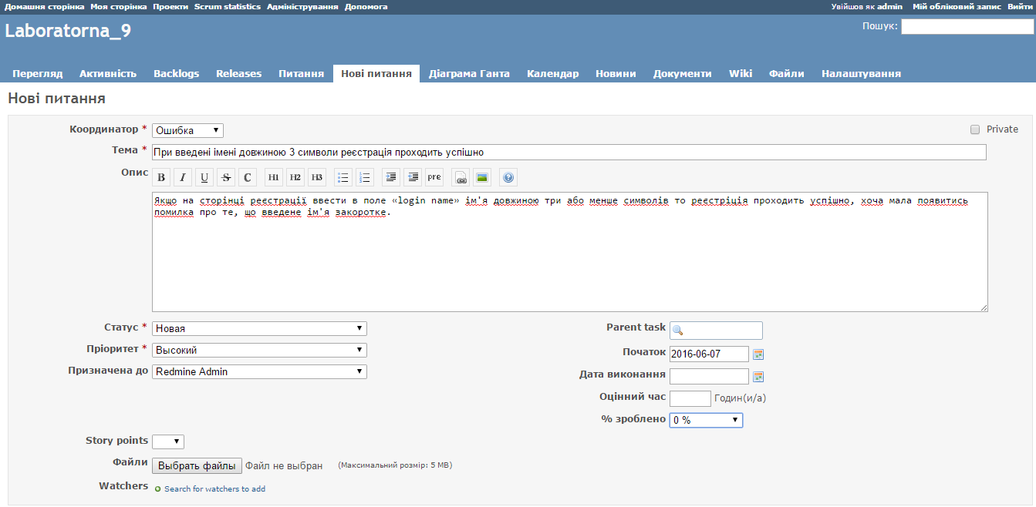
Створення звіту для дефекту 1:

Slide 4
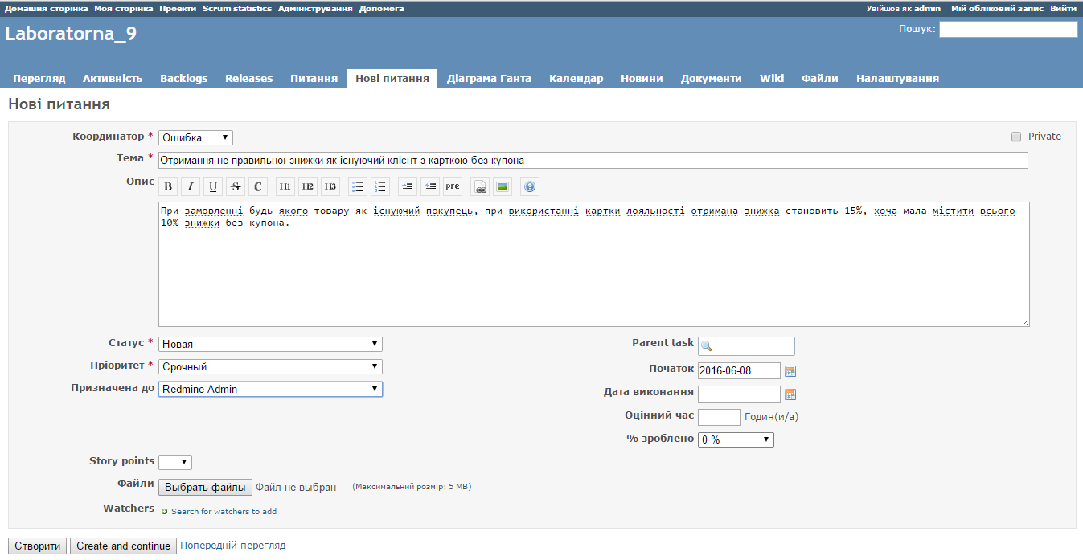
Створення звіту для дефекту 2:

Slide 5
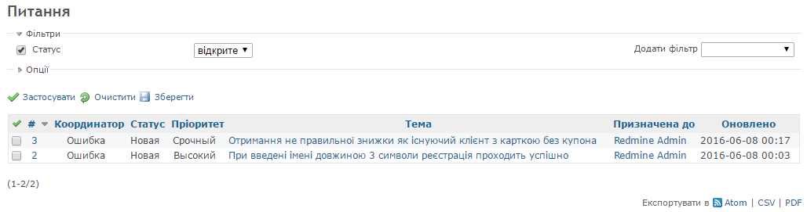
Створенні звіти:

Slide 6
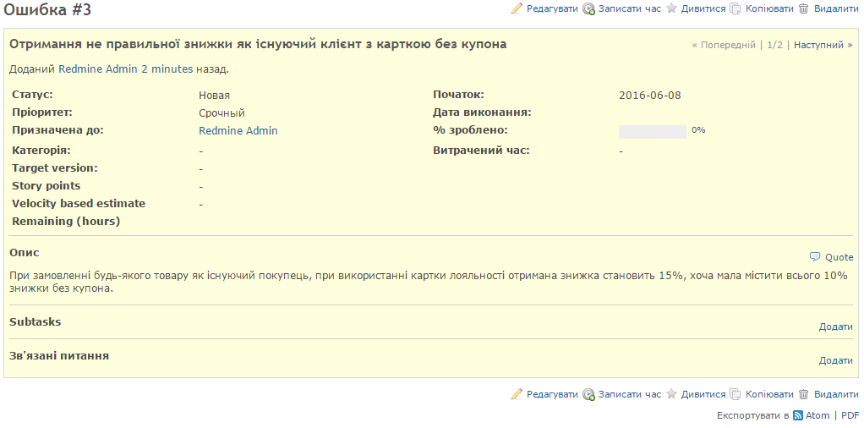
Перегляд створених звітів:

Slide 7
Висновок
На даній лабораторній роботі було створено два звіти дефектів у Redmine.

